Slide 1
A
CON
AngⅡ
sh-GFP+ AngⅡ
sh-ndufb10 +AngⅡ
MPTP
ROS

Slide 2
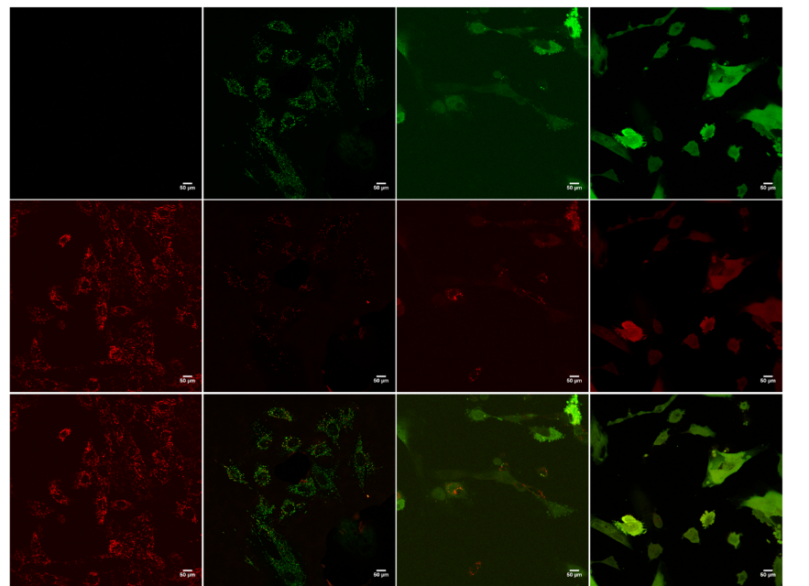
B
CON
AngⅡ
sh-GFP+ AngⅡ
sh-ndufb10 +AngⅡ

Slide 3





C
sh-GFP+Ang II
sh-ndufb10+ Ang II
CON
AngII
NDUFB10
GAPDH

Slide 4
D
CON
AngII
sh-GFPl+AngII
sh-ndufb10+AngII
Tunel

Slide 5













E
sh-GFP+AngII
sh-ndufb10+AngII
CON
AngII
CASPASE3
CASPASE9
BAX
GAPDH

